Slide 1
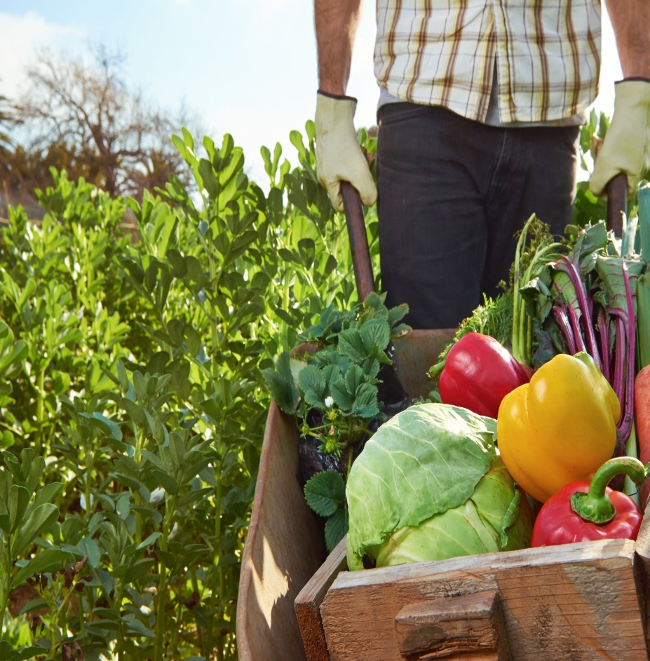
ДИРЕКТНИ ПЛАЩАНИЯ
МИНИСТЕРСТВО
НА ЗЕМЕДЕЛИЕТО, ХРАНИТЕ И ГОРИТЕ
ЮЛИ 2018 Г.

Slide 2
ЗЕЛЕНЧУЦИ
2015
2018

Slide 3
ЗЕЛЕНЧУЦИ – ОСНОВНА СХЕМА - заявени (ха)
Култура | 2015 | 2016 | 2017 | 2018
Кромид лук-зрял | 881,97 | 1 281,51 | 2 195,16 | 3 696,85
Моркови | 264,68 | 404,03 | 856,33 | 1 443,80
Картофи | 3 923,01 | 5 573,10 | 9 319,79 | 12 384,23

Slide 4
ЗЕЛЕНЧУЦИ – ДОПЪЛНИТЕЛНА СХЕМА – заявени (ха)

Slide 5
Зеленчуци полско производство - Добиви
Зеленчукови култури - полско производство
Култури | Нормативно изискван добив по схемите за обвързано подпомагане | Среден добив за 2017 г. | Среден добив в кг/ха за периода 2013-2017 г.
 | (кг/ха)
Домати | 19 000 | 23 434 | 25 229
Пипер | 13 400 | 16 058 | 16 622
Краставици | 20 750 | 16 220 | 14 832
Корнишони | 19 000 | 22 696 | 19 958
Главесто зеле | 17 460 | 24 715 | 23 834
Лук - кромид зрял | 12 450 | 11 298 | 10 581
Патладжан | 18 980 | 24 757 | 25 682
Морков | 12 430 | 20 469 | 21 360
Чесън (зрял) | 3 510 | 3 731 | 4 519
Картофи | 19 900 | 17 782 | 15 317
Дини | 24 870 | 22 436 | 17 806
Пъпеши | 8 450 | 9 906 | 10 825

Slide 6
Зеленчуци полско производство - Добиви

Slide 7
ПЛОДОВЕ
2015
2018

Slide 8
ПЛОДОВЕ – ОСНОВНА СХЕМА – заявени (ха)

Slide 9
ПЛОДОВЕ – ДОПЪЛНИТЕЛНА СХЕМА – заявени (ха)

Slide 10
ПЛОДОВЕ – ДОБИВИ
Овощни култури и десертно грозде
Култури | Нормативно изискван добив по схемите за обвързано подпомагане | Среден добив за периода 2017 г. | Среден добив в кг/ха за периода 2013-2017 г.
 | (кг/ха)
Ябълки | 12 830 | 11 308 | 11 914
Ягоди | 4 980 | 8 121 | 6 901
Круши | 7 600 | 6 325 | 5 922
Кайсии и зарзалий | 4 970 | 7 778 | 6 781
Праскови и нектарини | 7 500 | 8 884 | 9 212
Сливи | 7 800 | 7 218 | 6 246
Череши | 4 700 | 5 383 | 5 282
Вишни | 4 200 | 3 823 | 3 718
Малини | 3 300 | 4 013 | 4 205
Десертно грозде | 4 500 | 6725 | 5 747

Slide 11
ПЛОДОВЕ – ДОБИВИ

Slide 12
Оранжерийно производство – заявени (ха)

Slide 13
Оранжерийно производство - добиви
Оранжерийно производство – зеленчуци | Минимален добив, кг/ха по нормативно изискване | Среден добив, кг/ха по нормативно изискване
Домати в оранжерии | 72 000 | 224 000
Пипер в оранжерии | 45 000 | 85 000
Краставици в оранжерии | 81 000 | 320 000

Slide 14
БЛАГОДАРЯ ЗА ВНИМАНИЕТО

